Slide 1

Автор игры: Мясникова Елена Дмитриевна
Notes:
Обучающиеся делятся на команды(выбирают капитана, придумывают название команды). Проводится жеребьевка на право выбора первого вопроса.
На ответ дается 5-10 секунд, право ответа принадлежит той команде, чей капитан первый хлопнет в ладоши или подаст условный сигнал.
В случае неправильного ответа, стоимость данного вопроса вычитается из результата команды, а соперники также имеют возможность ответить на этот вопрос.
Право выбора следующего вопроса принадлежит команде с наименьшим количеством баллов( в случае если команды имеют одинаковое количество балов, то команду выбирающую вопрос определяет ведущий)

Slide 2
тема | вопросы
1. Термины | 10 | 20 | 30 | 40 | 50
2. Животный мир | 10 | 20 | 30 | 40 | 50
3. Растительный мир | 10 | 20 | 30 | 40 | 50
4.Красная книга | 10 | 20 | 30 | 40 | 50

Slide 3
1. Термины
10 баллов
Часть биологии, изучающая отношение организмов между собой и окружающей средой.
Ответ: Экология

Slide 4
1. Термины
20 баллов
Нижняя часть атмосферы, вся гидросфера и верхняя часть литосферы Земли, населенные живыми организмами.
Ответ: Биосфера

Slide 5
1. Термины
30 баллов
Наука о поведении животных
Ответ: Этология

Slide 6
1. Термины
40 баллов
Тесное сожительство организмов разных видов, приносящее им взаимную пользу.
Ответ: Симбиоз

Slide 7
1. Термины
50 баллов
Свойство атмосферы пропускать солнечную радиацию, но задерживать земное излучение, способствуя аккумуляции тепла нашей планеты.
Ответ: Парниковый эффект

Slide 8
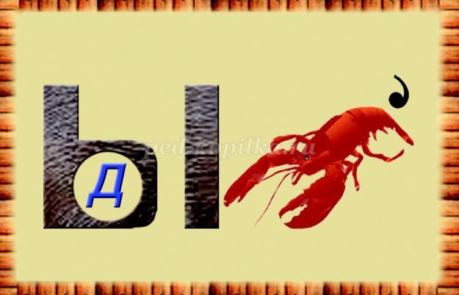
2. Животный мир
Отгадайте ребус
Ответ: Выдра
10 баллов
КГПОБУ "Камчатский сельскохозяйственный техникум" Преподаватель: Мясникова Е.Д.

Slide 9
2. Животный мир
20 баллов
Это самое крупное животное на планете. Его длина доходит до 33 метров, а масса — до 190 тонн
Ответ: Синий кит

Slide 10
2. Животный мир
Какое животное изображено на эмблеме Всемирного фонда защиты дикой природы?
Ответ: Панда
30 баллов

Slide 11
2. Животный мир
40 баллов
Какое животное едва не стало причиной экологического бедствия в Австралии ?
Ответ: Кролик

Slide 12
2. Животный мир
50 баллов
Что такое серпентарий?
Ответ: Питомник для содержания ядовитых змей с целью получения от них яда.

Slide 13
3. Растительный мир
Отгадайте загадку.
Тонкий стебель у дорожки,
На конце его – сережки,
На земле лежат листки –
Маленькие лопушки.
Нам он – как хороший друг
Лечит раны ног и рук.
Ответ: Подорожник
10 баллов

Slide 14
3. Растительный мир
20 баллов
Что лишнее и почему ?
Шиповник, зверобой, волчье лыко, земляника
Ответ: Волчье лыко.
Шиповник, зверобой, земляника - это лекарственные растения, а волчье лыко - ядовитое.

Slide 15
3. Растительный мир
30 баллов
Что такое зоохория?
Ответ: Распространение
плодов и семян животными.

Slide 16
3. Растительный мир
Что лесоводы называют торчками?
Ответ: Торчки- угнетенные
невысокие (до 30-40 см высотой) растения древесных пород, у которых ежегодно отрастает из спящих почек по 1-2 побега длиной всего 2-3 см.
40 баллов

Slide 17
3. Растительный мир
50 баллов
Как называются летучие вещества некоторых растений, убивающие микробов?
Ответ: Фитонциды.

Slide 18
4. Красная книга
10 баллов
Первое издание этой книги вышло в свет в 1963 году. Это было «пилотное» издание с небольшим тиражом. В два его тома вошли сведения о 211 видах и подвидах млекопитающих и 312 видах и подвидах птиц. Что это за книга?
Ответ: Красная книга

Slide 19
4. Красная книга
20 баллов
В 1966 году Международная Красная книга была издана в необычном виде. Обложка у неё была красная, а страницы – разноцветные. На красных страницах записаны особо редкие и исчезающие растения и животные. На зелёных страницах – самых обнадёживающих – те животные и растения, которых удалось сохранить, спасти от вымирания. А какие животные и растения записаны на жёлтых страницах?
Ответ: Количество которых быстро снижается

Slide 20
4. Красная книга
30 баллов
Разрешается ли добыча краснокнижных животных?
Ответ: Да, разрешается с целью мониторинга, регулирования их численности, охраны здоровья населения, устранения угрозы для жизни человека.

Slide 21
4. Красная книга
40 баллов
Возможно ли исключить из Красной книги какие-либо виды?
Ответ: Да, если они перестанут нуждаться в защите

Slide 22
4. Красная книга
50 баллов
В России впервые за 20 лет переиздадут Красную книгу России. Можно ли будет её купить?
Ответ: Нет, весь тираж передадут регионам, главным библиотекам и учреждениям. Но можно изучить ее электронную версию на сайте Минприроды
КГПОБУ "Камчатский сельскохозяйственный техникум" Преподаватель: Мясникова Е.Д.

Slide 23
2 раунд
«Экологическая задача»
Notes:
Величину ставки в финальном раунде каждая команда определяет для себя, исходя из набранных ими по итогам двух раундов баллов.
Минимальная ставка – 1 балл,
максимальная – «Ва-банк».

Slide 24
Брошенная на землю бумага разлагается за 2 года. В школе вам предстоит учиться 11 лет.
Если вы каждый год вы будете бросать в лесу, на лугу или у реки бумагу (обёртки, тетради, газеты), сколько лет потребуется для того, чтобы весь бумажный мусор разложился?
Ответ: 13 лет.

Slide 25
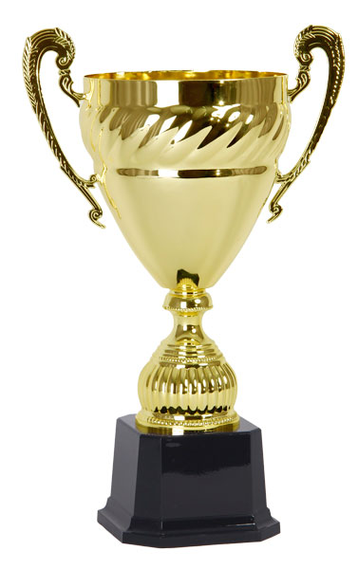
Подведение итогов викторины

Slide 26
Использованные ресурсы:
Картинка на титульном слайде:
https://leader-id.storage.yandexcloud.net/event_photo/250159/619e3387e094a902158459.jpg
кубок:
https://nagrady-optom.ru/upload/iblock/cad/32e30990_8e0f_11e6_b06d_001517d7b291.jpg
Автор игры: Мясникова Елена Дмитриевна

